Slide 1

Роман
Журавский
Старший инженер по тестированию
Как тестирование погружалось в Docker
26.05.2017
Notes:
Меня зовут
5 лет в тестировании
2,5 года в ламоде

Slide 2



IT в Lamoda
Кто мы?
11 млн. пользователей
Именно столько человек бывает на сайте Lamoda ежемесячно. Мы узнаваемы, и вы наверняка слышали о нас хотя бы однажды.
4 000 сотрудников
Наши представительства включают Центральный офис в Москве, офисы в Минске, Киеве и Алматы, второй центр разработки в Вильнюсе и офис собственной торговой марки в Лондоне.
60 внутренних систем
Большая часть систем Lamoda — полностью наша разработка, самые крупные из них: Site, Mobile, Content, Order Processing, Call Center, Warehouse, Delivery, Express, Market.
Notes:
4000 сотрудников
~300 сотрудников в IT
Центры разработки в Москве и Вильнюсе
Из этих 60 систем большинство запущены в 4-х экземплярах для каждой из страны. Т.е всего большое 240 систем.

Slide 3
Как было раньше
Vmware ESX Server
VM1
VM2
VM3
App1
VM4
VM5
VM6
App2
Vmware ESX Server
DB1
DB2
DB3
DB4
DB5
DB6
Notes:
У каждого тестировщика на проекте было развёрнуто всё окружение. Это были виртуальные машины, преимущественно freebsd 9 и 10 версии. По одной из машин на каждое приложение и по 2 машины на базу mysql и postgres
Развёртывание проиходило так:
Разработчики пушили в stash\переводили задачу
Тестировщик заходил в job-y Jenkins, запускал её с настройками своего стенда
В Jenkis job-e скрипты написанные на bash накатывали на стенд новую версию
Дальше тестировщик тестировал уже приложение

Slide 4
Минусы
Много времени уходило на администрирование парка машин
Тестовое окружение не идентично production и среде разработки
Много ресурсов на отдельные виртуальные машины
Неизвестно где логи и конфиги
50 чел./часов
30 чел./часов
1 ТБ ram
¯ \ _ (ツ) _ / ¯
Notes:
С данным подходом сразу возникает много минусов
Тестовое окружение расходилось с production ( бывало и сильно очень) Т.к каждый на сервере был админом и мог ставить что угодно, и был бардак ☹
Что бы обновить тестовое окружение нескольких систем, нужно было зайти за несколько job, в каждой выбрать свои настройки ( как правило фамилию) и ждать пока это всё задеплоится на тестовый сервер.
Если надо было установить как—то особую настройку (поправить конфиг), то нужно было помнить где на данной системе лежат конфиги. Большинство систем старые и писали разные команды и поэтому файлы логов и конфигов, да и само приложение на сервере могли располагаться совершенно в разных папках.
Большое количество машин ( примерно по 10- 15машин на каждого тестировщика ) усложняло поддержку всего этого парка машин.

Slide 5
К чему мы пришли сейчас
Citrix XenServer
VM1
VM2
VM3
App1
App3
App4
VM4
VM5
VM6
App5
App6
App7
Citrix XenServer
DB1
DB2
DB3
DB4
DB5
DB6
Notes:
Вначале мы заменили VmWare на CitrixXenServer (тут всё просто, нужно было больше лицензий, а почку продавать никто не хотел)
Начали использовать технологию Copy-on-Write, создавали «золотые образы» каждой из систем и при выходе нового сотрудника, или поломке тестового сервера тестировщика можно было поднять новый сервер – дело 5 минут.
Создали для каждого тестировщика тестовый сервер на котором можно поднимать docker контейнеры. И проекты которые уже перенесли в докер начали там запускать, а виртуальные машины убирать.
И уже devops-ам нужно поддерживать не 10 машин, а одну.
Виртуальные машины с базами решили не трогать и оставь на виртуалках.
Теперь в docker’e мы так же запускаем и redis\rabbit\webdav\sftp и т.д если это нужно для приложения или теста, и это стало намного быстрее и удобнее.

Slide 6



Что мы сделали нового для этого
Внедрили технологии
(1 до 3 месяцев)
Создали репозиторий
qa-deploy
(1 месяц)
Автоматизировали запуск приложений
(1-30 дней)
Notes:
На машине с docker мы подняли:
Traefik: который выполняет роль баллансера ( достаёт информацию из consul \ мониторит consul на изменения)
Consul: выполняет роль server-Discovery \ DNS \ key-value хранилище
Nomad: выполняет роль «оркестрации» контейнеров.
Что бы хранить файлы с настройками запуска контейнеров через nomad, мы создали git репозиторий и для каждого тестировщика создали ветку где он сохраняет все настройки, для всех систем.
Создали свой скрипт запуска приложения, что бы запускать было легко и быстро.

Slide 7





Как это работает
JOB
Info Storage
http://madmin.rzhuravskiy.qa.local
Containers
Notes:
Давайте разберём как это работает.
Когда мы переходим по адресу сервиса (например http://madmin.rzhuravskiy.qa.local)
Первым в работу включается нам DNS, он находит в адресе в данном случае мою фамилию и транслирует запрос на ip адрес моего сервера на 80 порт
На 80 порту у нас живёт traefik который слушает всё что к нам приходит.
Traefik же уже полностью сопоставляет адрес который мы запрашиваем с своим кешем и проксиуер весь трафик напрямик в контейнер.
Откуда treafik знает где находится контейнер? Знает его ip adress и порт?
Что бы ответить на данный вопрос, нужно рассказать как происходит деплой сервиса.
Для деплоя сервиса у нас используется Nomad
У нас есть самописный скрипт ./nomad_deploy.sh который создаёт файл hcl с нашими настройками и стартует
После старта, Nomad создаёт job с именес нашего сервиса.
Дальше nomad запускает один или несколько контейнеров, в зависимости от того конфигов, это может быть например само приложение и nginx
Дальше, если всё пошло хорошо и контейнеры поднялись , то nomad заводит в Consul сервис.
Вот тут снова появляется Traefik который раз в несколько секунд идёт в Consul и записывает себе в кеш сервисы которые появлись.

Slide 8
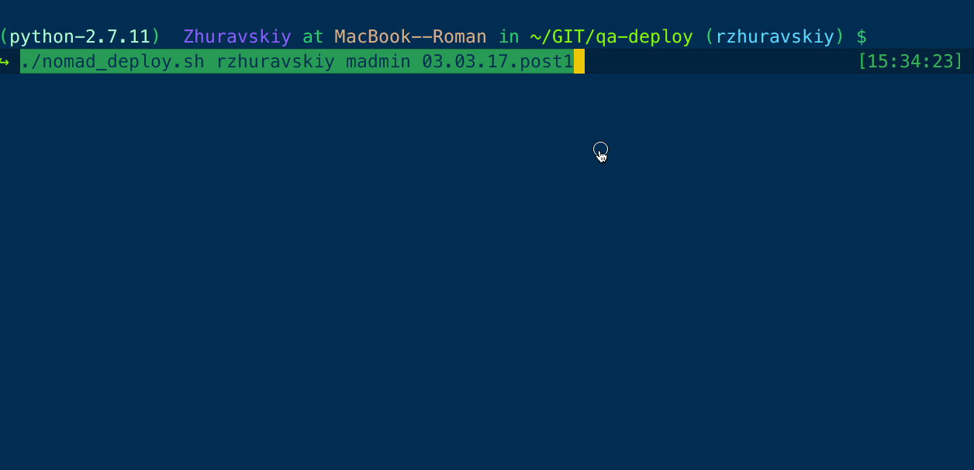
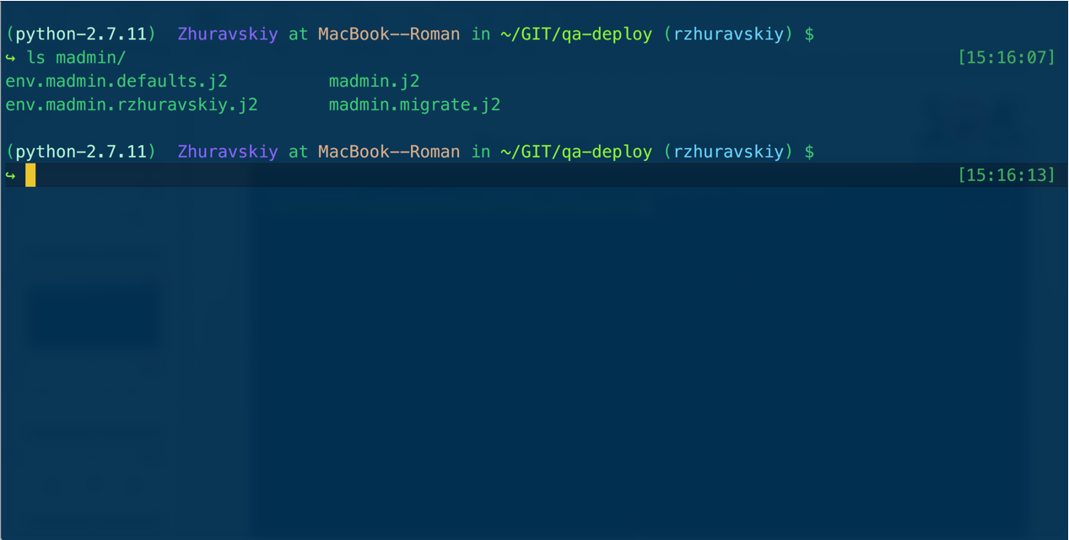
Вот так это работает
Notes:
На данной gif можно посмотреть как легко и просто поднять новую
После того как скрипт отработал на мы можем увидеть что все job’ы были успешно запущены.
Как я уже говорил у нас много разных сервисов, иногда для тестирования мне необходимо проверить интеграцию с различными сервисами. Что бы я смог поднять сервисы с которыми до этого не работал, мы решили хранить шаблоны конфигов в git
Мы создали репозиторий qa-deploy в котором у каждого тестировщика есть своя ветка в которой он хранит настройки сервисов которые он использует
Все общие настройки у нас храняться в мастере и при изменении подм1рдживаются в ветки тестировщиков.
Для каждого сервиса создали папку в котором хранится файл madmin.j2 в котором информация сколько поднимать контейнеров, сколько они должны занимать памяти и процессора, какие ещё контейнеры поднимать, с каким именем поднимать.
есть так же файлы с переменными окружениями ( на настройки базы, других систем т.д )
Как раз эти файлы и мёрджится jinja перед тем как запустить job

Slide 9
Плюсы
Тестовое окружение идентично production
Экономия ресурсов
Менеджмент
тестовых сред
Стандартизация
конфигов и логов
1 Тб ram
30% жесткого диска
2 часа в неделю
nomad logs
Notes:
Плюсы всё этого:
Теперь тестовое окружение идентично production
У нас появились неиспользованные ресурсы, а это $
Devops’ам стало намного легче поддиживать парк машин
Теперь нет не нужно искать логи и конфиги в каждом приложении, сейчас просто:
nomad logs -f -stderr -job madmin-ru
Единая точка входа, теперь не нужно искать job’ы в Jenkins, нужно только сделать git pull в репозитории, что бы подтянуть новые изменения и запустить из консоли все приложения.

Slide 10
Сложности
Трудность понимания
+ обучение сотрудников
Сложность debug
приложений
Сложнее мониторинг
нагрузки сервиса
Notes:
Сложности
Мы все привыкли работать с виртуальными машинами, где все порты открыты, где ты можешь зайти по ssh и посмотреть всё. Провели обучение сотрудников.
Если в приложении какой-то неочевидный баг, дебаг приложения сложнее. Необходимо заходить в сам контейнер, менять, например конфиги или файлы, и перезагружать приложения не убивая контейнер. Для uwsgi мы применяем kill HUB id process.
Сложнее стало мониторить нагрузку сервиса, раньше можно было зайти на машину и посмотреть top, теперь это или надо заходить в контейнер или через nomad.

Slide 11
А что в будущем?
API для разворачивания
инфраструктуры
UI для api
Мониторинг с оповещением
Notes:
Мы уже принялись к написанию нашего будущего:
На первой стадии у нас будет написан API при помощи которого можно будет поднять себе(новому сотруднику) машины, дополнительные машины, пересоздать если что-то поломалось, остановить или перезагрузить.
Будут доступны профили для удобства.
На второй стадии будет написан UI для данного API. Это будет страничка в браузере где можно будет красиво всё потыкать, нажать одну кнопку и всё поднимиться.
На третьей стадии добавим мониторинг который будет нам слать уведомления когда приложения начали больше потреблять ресурсов, когда что-то пошло не так и не работает.
Призыв:
В заключении хотелось бы сказать что docker не настолько страшен как может показаться в первый раз. Пробуйте применяйте его. Делайте это с умом.

Slide 12


THANK YOU
roman.zhuravskiy@lamoda.ru
Zhuravskiy Roman
@Zhuravskiy
tech.lamoda.ru

